Slide 1


Slide 2


Tema: Forurening af strande og verdenshavene
“Hvordan fremmer vi måden at håndtere affald på en bæredygtig måde?”
Længde: 9 undervisningsdage med cirka 6 lektioner pr. dag
1 lektion beregnes til at være 45 minutter
Målgruppen: 6. kl. til 8. kl.
Skolefag: Dansk, Geografi, Natur/Teknik og Samfundsfag
Version: December 2024

Slide 3

Formål med projektet
Læringsmål:
Eleverne forstår de vigtigste trusler mod livet i havet
Eleverne kan forklare, hvordan plastikforurening påvirker biodiversiteten i havet
Eleverne reflekterer over, hvordan de selv kan bidrage til at opnå FN’s Verdensmål 14

Slide 4
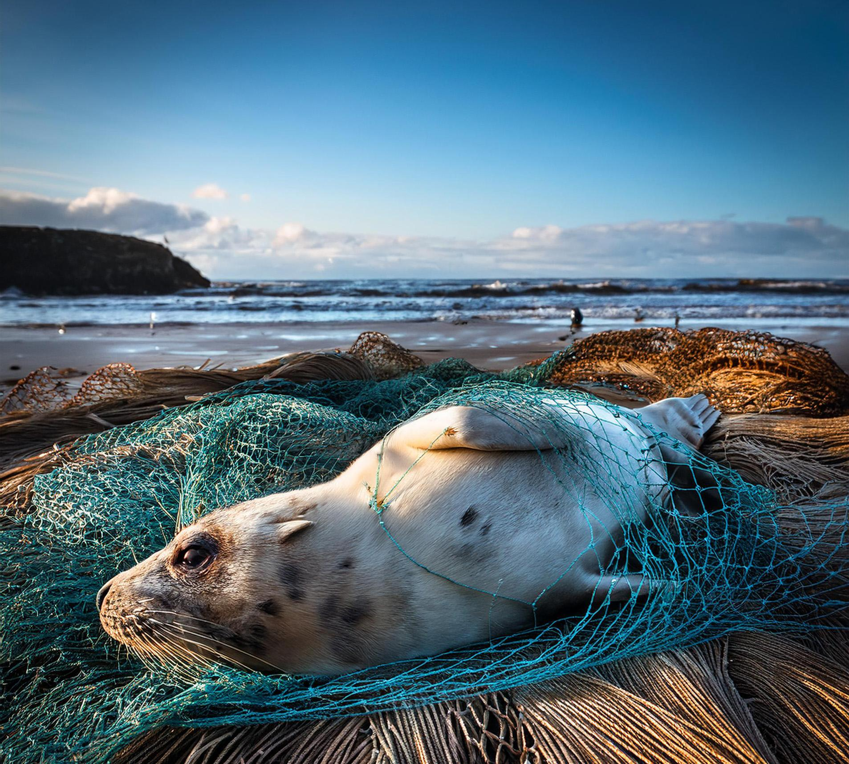
Dag 1 - 6 lektioner
Når vi skal åbne emnet, laver vi først et æstetisk anslag. Dette har til formål at give eleverne et billede af problemet af forurening i verdens have, og betydningen heraf.
Derudover giver det eleverne et fælles ståsted at tale ud fra.
Æstetisk anslag
https://www.youtube.com/watch?v=7Y3T6T12CK8
Der skal hen over de næste 14 dage laves et PowerPoint som en del af projektet. PowerPointen skal vises til forældrene den sidste dag. Hver gang eleverne får en opgave, skal de føre svarene, billederne og opgaverne ind i deres præsentation.

Slide 5
Dialog pause spilleregler
Formålet med en dialog-pause er, at alle elever får tid og plads til at sige egne holdninger og tanker.
Her er en guide til, hvordan man kan fordele tiderne. Den kan tilpasses alt efter, hvad der er behov for.
Introduktion 4 min
Spilleregler 4 min
Introduktionstekst 7 min
Diskussion i par 7 min
Fælles diskussion 20 min
Skriv refleksioner ned 4 min
Del refleksioner 8 min
Fælles opsamling 5 min

Slide 6
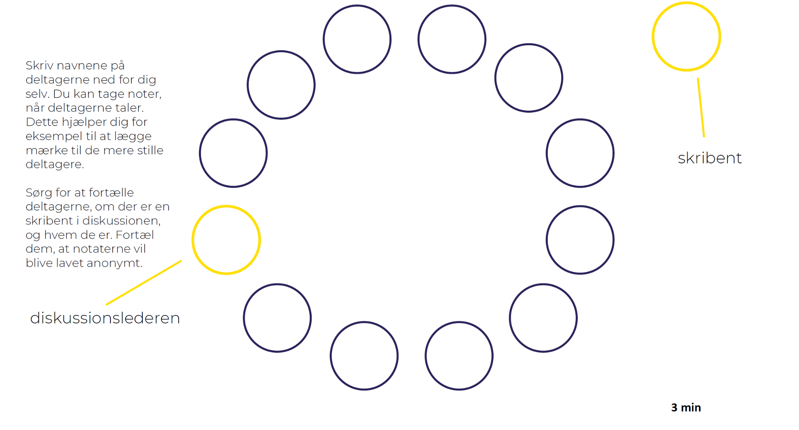

Slide 7
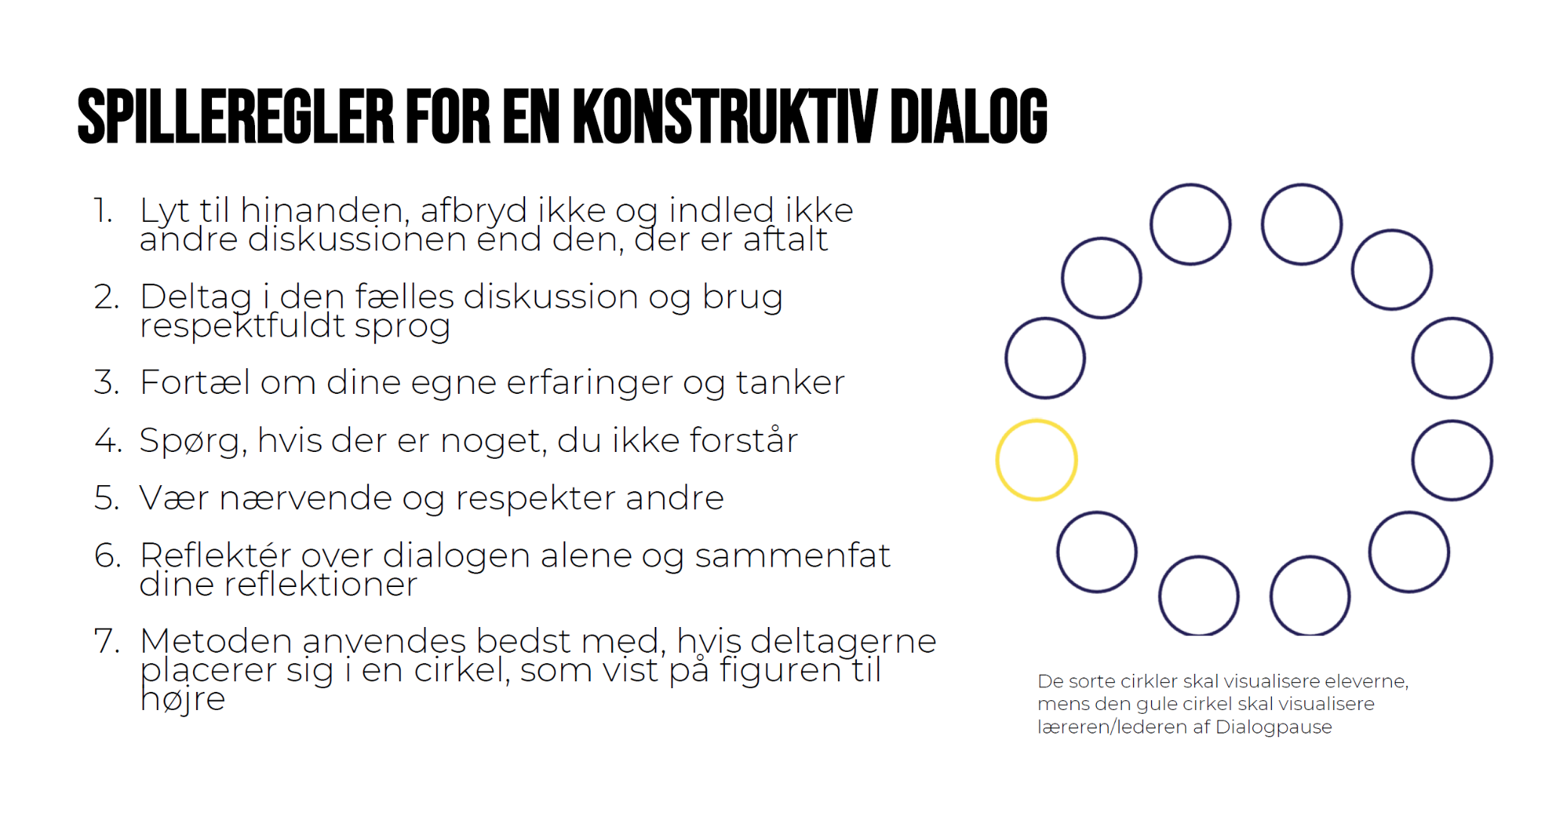

Slide 8
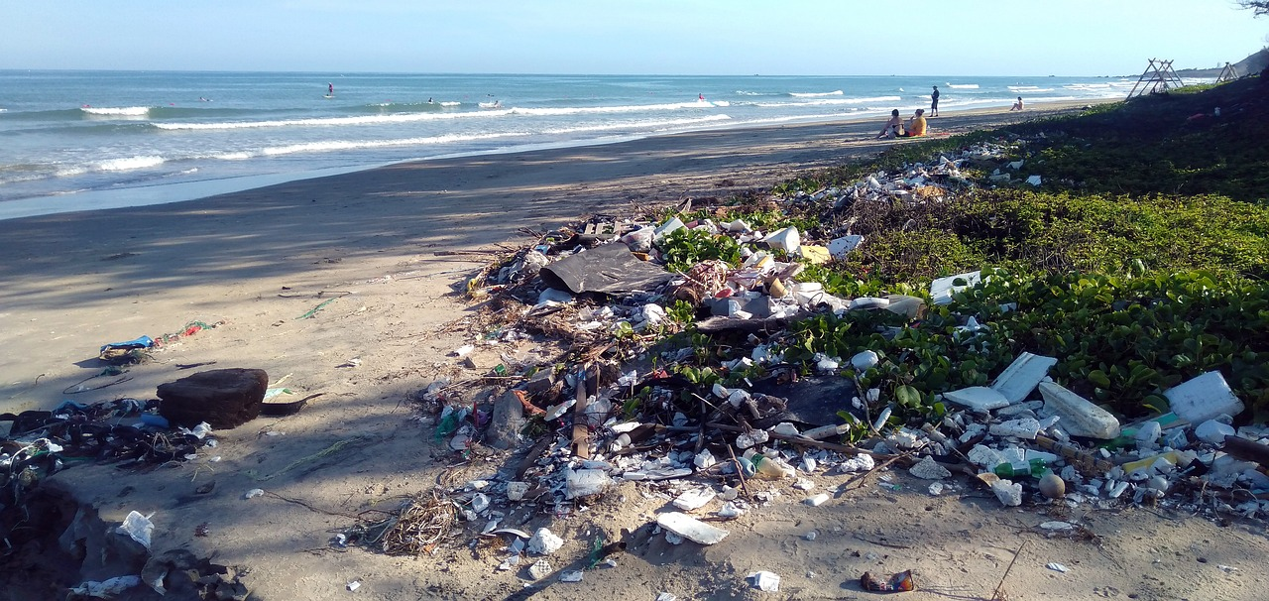
Dialog-pause diskussion
Herefter går vi i gang med første dialog-pause diskussion.
Hvorfor er det dårligt for havdyr, når der kommer plastik i havet?
Hvad tror du sker, når folk smider skrald på stranden?
Hvordan tror du, at vi kan hjælpe med at holde havene rene?
Kender du nogen eksempler på dyr, der bliver påvirket af forurening i havene?
Hvordan kan vi bruge mindre plastik i hverdagen for at beskytte havene?

Slide 9
Herefter læses denne korte artikel: https://illvid.dk/naturen/hvordan-opstaar-havstroemme
Efter alle har læst artiklen, får de et oplæg om havstrømmene i verden.
Hvad er havstrømme?
Havstrømme er store bevægelser af vand i verdenshavene, som fungerer lidt som floder i havet. De transporterer varme, kulde, næringsstoffer og ilt rundt i havene og påvirker både klimaet og livet i havene.
Typer af havstrømme
Overfladestrømme: Disse bevæger sig på havets overflade og drives primært af vinden. Golfstrømmen er et godt eksempel og transporterer varmt vand fra Mexicogolfen til Europa.
Dybhavsstrømme: Disse sker dybt under overfladen og skyldes forskelle i temperatur og saltindhold i vandet. De kaldes ofte for den "globale transportbånd".

Slide 10
Hvorfor er havstrømme vigtige?
De regulerer klimaet. For eksempel holder Golfstrømmen Nordeuropa varmere, end det ellers ville være.
De hjælper med at sprede næringsstoffer, som mange havdyr er afhængige af.
De påvirker vejret og kan føre til ekstreme fænomener som orkaner.
Trusler mod havstrømme
Klimaændringer kan forstyrre havstrømmene. Når is ved polerne smelter, ændres saltindholdet i havene, hvilket kan svække eller stoppe nogle vigtige strømme, som Golfstrømmen. Dette kan få store konsekvenser for både klima og dyreliv.
Hvordan kan vi hjælpe?
For at beskytte havstrømmene er det vigtigt at bekæmpe klimaforandringer ved at reducere CO₂-udslip og passe bedre på vores planet.
Havstrømme viser, hvordan hele jorden hænger sammen, og hvorfor det er vigtigt, at vi passer på vores havmiljø.

Slide 11
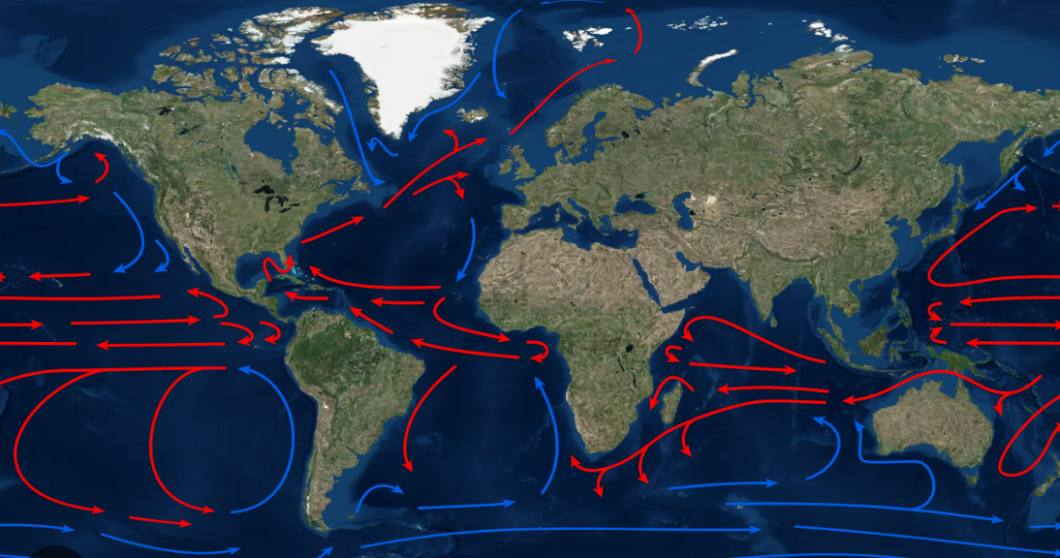
Nu har eleverne fået viden omkring forurening og hvordan verdenshavene hænger sammen.
Hermed har eleverne opnået viden de kan bruge i den kommende Dialog-pause-diskussion
Hvad synes jeg om at havstrømme transporterer plastikaffald fra én del af verden til en anden?
Hvorfor er stillehavets plastik ø dårligt for vores hav og vores fiskeindustri?
Hvordan kan vi reducere mængden af plastik, der transporteres rundt i verdenshavene af havstrømme?

Slide 12
Concept cartoons
En concept cartoon er en visuel metode, hvor et humoristisk eller tankevækkende billede bruges til at stimulere diskussion og refleksion om et emne. Her er et forslag til, hvordan en concept cartoon om havstrømme til en 7. klasse kunne se ud:
Beskrivelse af Concept Cartoon om Havstrømme:
Baggrund: Et billede af Jorden set fra rummet, med store, farverige pile, der viser strømmenes retning i verdenshavene.
Figurer:
Elev 1: En elev står ved siden af en stor globus, og kigger undrende på pile, der viser havstrømmene. Eleven siger: “Så hvis havstrømmene kan flytte sig så hurtigt, hvordan påvirker de vejret i forskellige dele af verden?”
Elev 2: En anden elev, der ser på et kort over havstrømme, svarer: “Det er ret vildt! Jeg vidste ikke, at strømmen fra Golfstrømmen kan gøre det varmere i Europa.”
Elev 3: En tredje elev ser på pile, der går rundt om Antarktis og siger: “Og hvad med den antarktiske strøm? Hvorfor stopper den ikke ved Sydafrika?”
Elev 4: En elev holder et skilt med et spørgsmål og siger: “Er det rigtigt, at havstrømmene hjælper med at transportere næringsstoffer til de store havdyr?”
Tekstboks (på siden):
“Hvordan påvirker havstrømme klimaet, dyr og mennesker? Hvad kan ske, hvis havstrømmene ændrer sig?”
Denne cartoon kunne bruges til at fremme diskussion i klassen om emner som klimaforandringer, havstrømmenes rolle i økosystemet og deres betydning for vejret. Eleverne kunne derefter diskutere, hvordan strømmenes ændringer kan have globale konsekvenser.

Slide 13
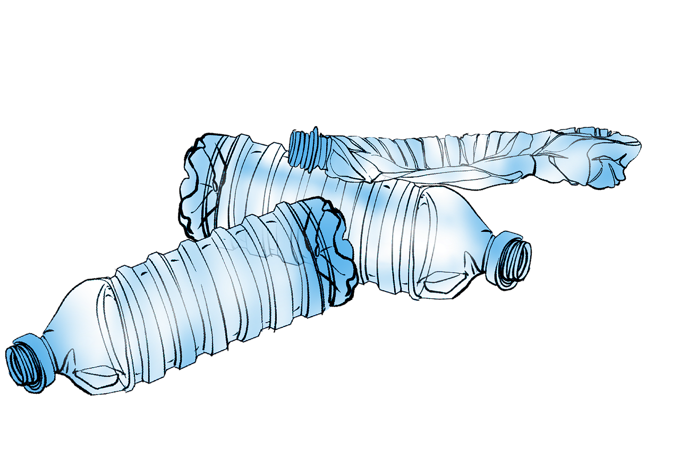
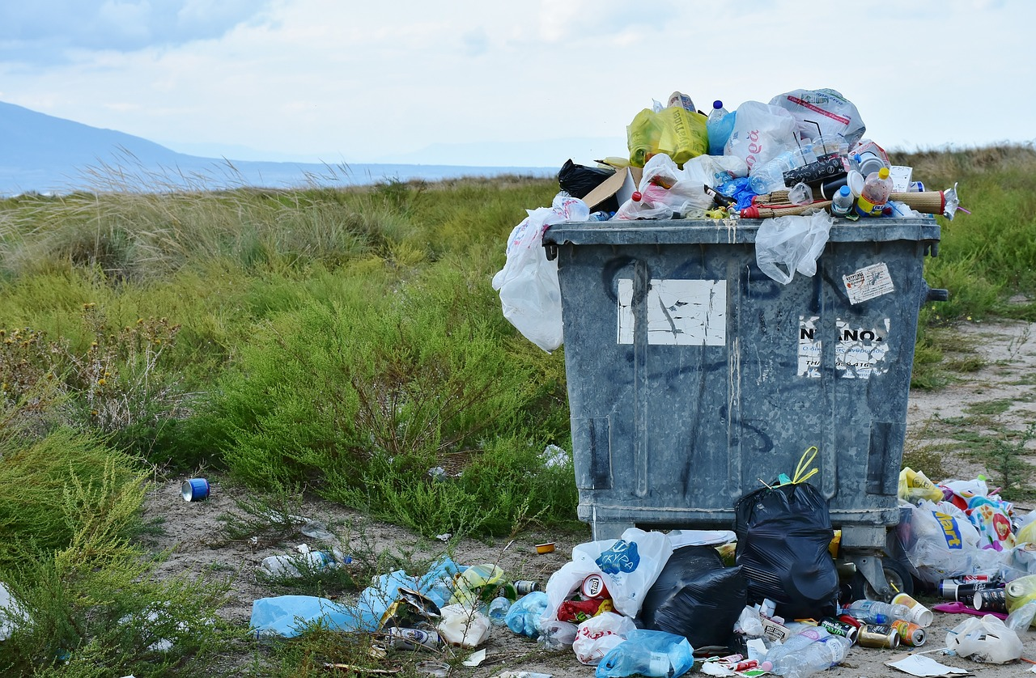
Dag 2 - 6 lektioner
https://www.eysturkommuna.fo/verkaetlan/tilbugvingarstoedin/
Besøg på den lokale renovationsafdeling.
Alle lokalområder har en renovationsafdeling hvor alt vores dagrenovation ender. Disse afdelinger har en skraldeskole hvor man som skoleklasse kan komme på besøg.
(Reno-nord, -øst, -vest, -syd, skrellistøðin á hjalla/Leirvík)
Formålet med besøget er at oplyse eleverne om, hvor vores affald ender, hvordan man behandler det og hvordan det fragtes videre til genanvendelse. Dette er forskelligt fra sted til sted.
Eleverne får her en oplevelse, nogen stedet får eleverne lov til at prøve at arbejde med at sortere i de rigtige affaldsområder.
Besøget skal give eleverne viden og oplevelse de skal bruge til de kommende dialog pause diskussioner.
https://renonord.dk/
https://renosyd.dk/besoeg-os
https://vesthimmerlandsforsyning.dk/klimaklassen/skraldeskolen-for-0-6-klasse

Slide 14
Dag 3 - 6 lektioner
Dagen i dag skal bruges til at lave opgaver omkring affaldssortering generelt. Gårsdagens besøg skal også inddrages i svarene.
Alle svar skal skrives ind i jeres PowerPoint. Der skal være minimum 3 billeder pr. slides.
Hvordan tror du, affald fra vores hjem påvirker miljøet, hvis det ikke bliver behandlet korrekt?
Hvordan kan vi reducere mængden af affald i vores hverdag?
Hvordan kan affald påvirke havene og dyrelivet? Tænk på FN’s Verdensmål 14.
Hvad kan vi som samfund gøre for at sikre, at mere affald bliver genbrugt i stedet for at ende på lossepladser eller i naturen?
Hvordan kan din skole eller klasse blive bedre til at sortere affald og reducere spild?
Hvad lavede de ude på Renonord? Og hvad fik I ud af besøget?

Slide 15
Dag 4 - 6 lektioner
8:00-9:10:
Teori omkring affaldssortering
Information omkring besøg af “borgmester” om torsdagen i uge 2.
Klassen bliver hentet med bus kl. 9:30 og bliver fra skolen kørt ud til henholdsvis øst og vest og har derude to timer til at få samlet så meget affald som muligt
Strandrensnings tur i henholdsvis- øst og vest
Klassen bliver delt op i to grupper, hvor den ene tager øst og den anden tager vest
12:30:
Turen går hjemad igen
Formålet med turen er at eleverne får øjnene op for, at der langs de danske strande er ret meget affald.
Målet med at dele klassen op i en øst og en vest gruppe er, at vi ud fra viden om havstrømninger skal se hvor og hvorfor der findes den mængde af skrald på henholdsvis den ene og anden strand.

Slide 16
Teori omkring affaldssortering
Affaldshierarkiet
Reducer (mindsk mængden af affald)
Genbrug (brug materialer igen i deres oprindelige form)
Genanvend (forvandl materialer til nye produkter)
Energigenvinding (udnyt affald til at producere energi)
Deponering (den sidste løsning for affald, der ikke kan håndteres på andre måder)
Affaldsstrømme
Organisk affald: Mad- og haveaffald, der kan komposteres
Plastik: Både genanvendeligt og ikke-genanvendeligt
Metal: Kan smeltes og genbruges
Papir og pap: Ofte let at genanvende, men kræver korrekt sortering
Glas: Kan genanvendes uendeligt, men skal adskilles efter farve i nogle systemer
Cirkulær økonomi
Målet er at minimere affald og maksimere genanvendelse, så ressourcer bliver en del af et lukket kredsløb.
Dagen efter bliver der lavet en opsamling i forhold til alt det affald, der er blevet fundet på de to forskellige strande/områder

Slide 17
Dag 5 - 4 lektioner
Sydamerika
Undersøg affaldsproblemer i Amazonas og deres påvirkning af Atlanterhavet
Nordamerika
Fokusér på den store affaldsø i Stillehavet (Great Pacific Garbage Patch)
Oceanien
Studér virkningen af plastikforurening på koralrev, som Great Barrier Reef
Antarktis
Kig på mikroplastik og affald, der transporteres til Antarktis gennem havstrømme
Eleverne bliver delt op i 7 forskellige grupper, så hver gruppe arbejder med hver deres kontinent. De skal i den sidste halve time fremlægge for hinanden.
Asien
Undersøg, hvordan plastikffald fra floder som Ganges og Yangtze bidrager til forurening i havet
Europa
Fokusér på mikroplastik problemer i Middelhavet
Afrika
Kig på konsekvenserne af plastikforurening langs kysterne i Østafrika

Slide 18
Dag 6, 7 og 8 - 18 lektioner
Omsæt strandrensnings skrald til et formidlingsprodukt
Dialogpause:
Produktet skal indeholde følgende formidling
Budskab til modtageren
Et opråb lokalt
Kulturelle forskelle
Farvesymbolik
Deltagelsesmuligheder:
Video
  Min. 5 min. og max. 10min.
  Skal indeholde skrald og lyd
Plakat
  A1 størrelse
  Skal indeholde skrald og farve.
Skulptur
  Min. 1 meter
  Skal indeholde skrald og kultur og form
Formidlingsproduktet skal indeholde:
20 minutters fremlæggelse
En powerpoint og et produkt
Ekstra opgave:
Opfind en ting der kan modhjælpe skrald i verdenshavene

Slide 19
Dag 9 - kl. 9-19
Besøg af “borgmester” og fremlæggelse af opråbs-produkt
Lav dialog pause med klassen og borgmesteren
Efter fremlæggelsen og snakken med “borgmesteren” bruges feedbacken til at finpudse deres projekt til fremlæggelse for forældre om eftermiddagen/aftenen
Klokken 17:00:
Forældrene ankommer
Hver gruppe har en stand og forældrene går hen til deres barn og hører første fremlæggelse. Herefter går forældrene på tur, så der aldrig er nogle grupper, der ikke har nogle forældre at fremlægge for

Slide 20
Ud i fremtiden
Eventuelt søg hos Nord plus
Færøerne og Danmark har i fællesskab gang i et projekt/undervisning.
Vi mødes efter de to ugers projektuge, og har sammen en dialogpause omkring det, som eleverne har lavet og fundet ud af i projektet.
Materiale til supplerende undervisning:
https://plasticchange.dk/plastikproblemet-kort-fortalt/

Slide 21


